Slide 1

Fall 2020 Database Systems
Riham Z. Muqat

Slide 2
Course Description
Fundamental concepts of the design and use of database systems
Entity-relationship model
Relational data model and the SQL query language
Database systems implementation, including topics such as storage management and transaction processing.
Notes:
وصف الدورة التدريبية
المفاهيم الأساسية لتصميم واستخدام نظم قواعد البيانات
نموذج علاقة الكيان
نموذج البيانات العلائقية ولغة استعلام SQL
تطبيق أنظمة قواعد البيانات ، بما في ذلك موضوعات مثل إدارة التخزين ومعالجة المعاملات.

Slide 3
Learning Objectives
Enable you to understand and use database technology.
Theory:
Conceptual data / domain modelling (ER, relational model)
Query theory (relational algebra)
Practice:
MySQL
Notes:
تمكنك من فهم واستخدام تكنولوجيا قواعد البيانات.
نظرية:
نمذجة البيانات / المجال المفاهيمي (ER ، النموذج العلائقي)
نظرية الاستعلام (الجبر العلائقي)
ممارسة:
الخلية

Slide 4
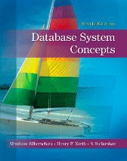
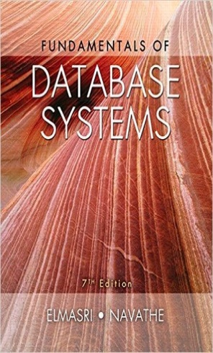
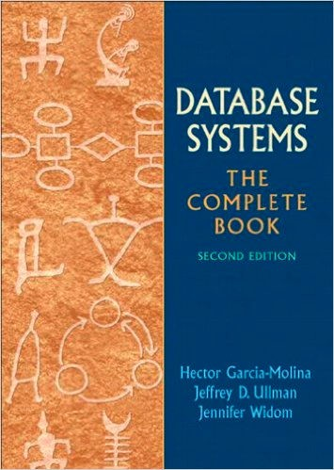
Course Textbook(s)
•
Database system concepts, seventh edition 2020 by Abraham Silberscharz, henry Korth and S. Sundarshan
•
Fundamentals of Database System
Ramez Elmasri and Shamkant Navathe
•
Database Systems: The Complete Book (Supplemental)
Hector Garcia-Molina, Jeffrey D. Ullman, and Jennifer Widom

Slide 5
ASSESSMENT
Project work to test knowledge application skills and communication skills, done in small groups who present their work orally.
Assignments and Quizzes.
Written exam with verification questions and questions to test knowledge application skills.
Notes:
مشروع العمل لاختبار مهارات تطبيق المعرفة ومهارات الاتصال ، التي تتم في مجموعات صغيرة الذين يقدمون أعمالهم شفويا.
الواجبات والمسابقات.
اختبار كتابي مع أسئلة التحقق والأسئلة لاختبار مهارات تطبيق المعرفة.

Slide 7
Lectures
•
Lecture slides cover essential material
•
Best reference for the course
•
Book provides more details and the appropriate chapters are noted in the book
•
Regular class attendance will make your life easier

Slide 8
Questions?

